Slide 1
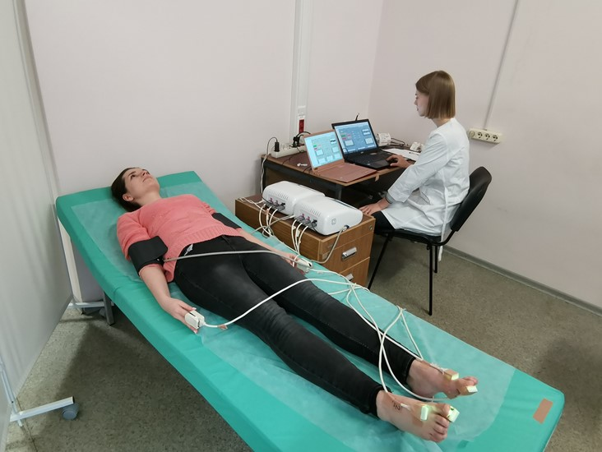
Тонометр с функцией
оценки состояния
сосудов
ООО «ОДС-МЕД» совместно с
ГБУЗ МО МОНИКИ им. М.Ф.Владимирского

Slide 2
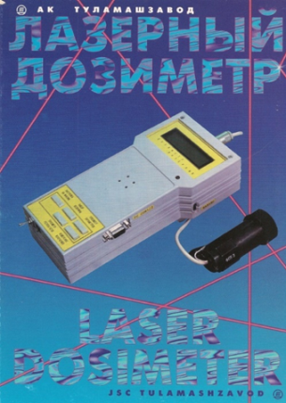
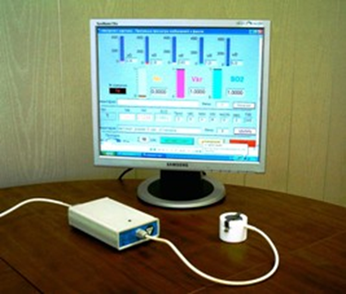
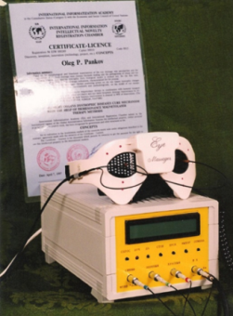
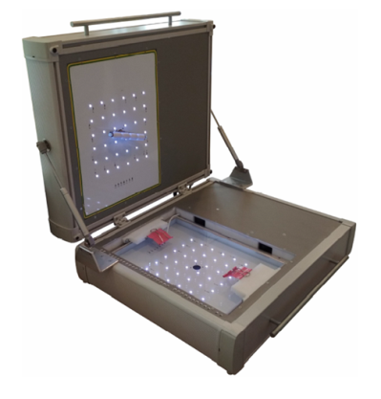
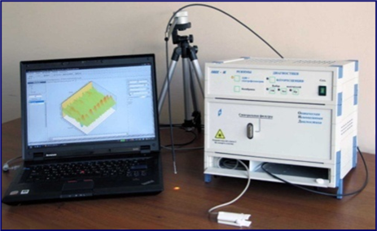
Описание проблемы и нашего продукта
Мы, компания «ОДС-МЕД»,
занимаемся исследованиями и разработкой:
– оптических диагностических систем для медицины,
– систем мониторинга и персональной диагностики,
– лечебно-диагностических приборов и устройств,
– теоретическим обоснованием, метрологическим и программным обеспечением.
30 лет опыта исследований в биофотонике у наших специалистов:
Наша цель –
повысить качество жизни,
качество лечения наших граждан
Наш девиз –
технологичность и научная обоснованность

Slide 3
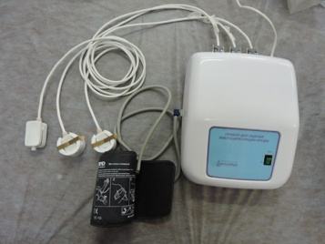
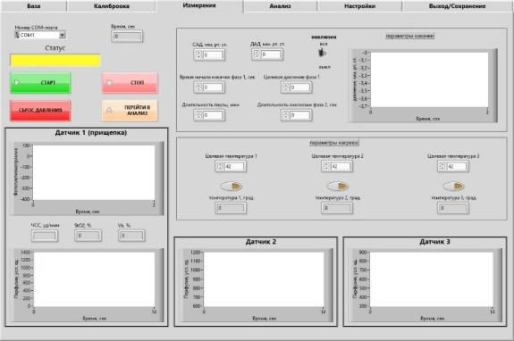
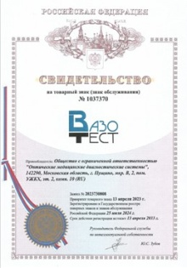
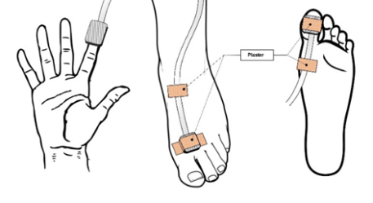
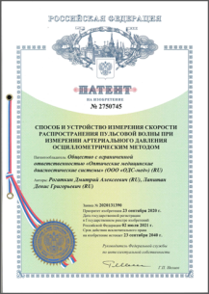
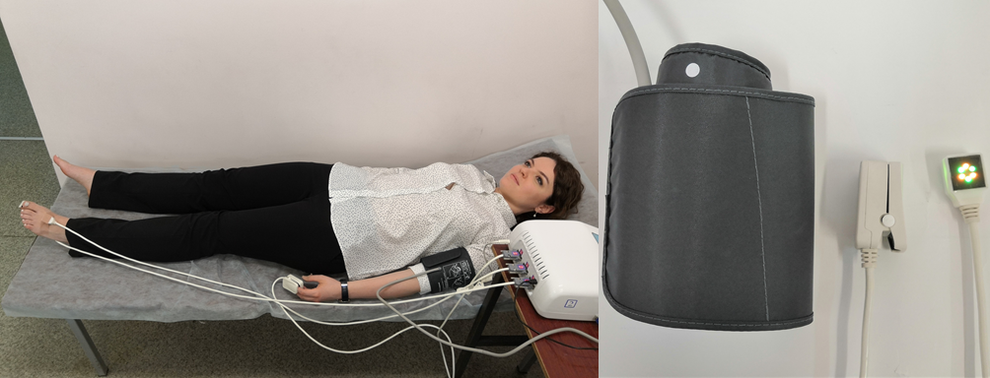
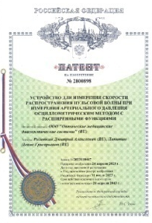
Тонометр «Вазотест»
многофункциональный прибор, регистрирующий неинвазивными оптическими методами необходимый набор параметров центральной и периферической гемодинамики, включая микрогемодинамику
Свидетельство №1037370
не регистрацию товарного знака «Вазотест» с приоритетом от 13.04.2023
3-х канальный
прототип:
Права собственности
на доменные имена vasotest.ru; vazotest.ru; вазотест.рф, на которых размещен и развивается информационный ресурс о технологии.
Патент №2750745
с приоритетом от 02.07.2021: Рогаткин Д.А., Лапитан Д.Г. Способ и устройство измерения скорости распространения пульсовой волны при измерении артериального давления осциллометрическим методом.
Патент №2800898
с приоритетом от 24.04.2023: Рогаткин Д.А., Лапитан Д.Г. Устройство измерения скорости распространения пульсовой волны при измерении артериального давления осциллометрическим методом с расширенными функциями (запатентован полноценный 2-сторонний вариант прибора).

Slide 4
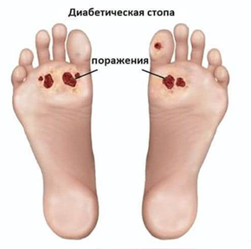
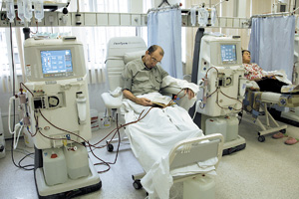
Актуальность проблемы
Синдром диабетической стопы (СДС) – осложнение сахарного диабета
5 млн. пациентов зарегистрировано в РФ с сахарным диабетом в 2021 году.
5-6% от этого числа (250-300 тысяч) имеют СДС, это приводит к ампутации.
10-12 тысяч ампутаций в год, средний срок выживания в этой группе 40-50 месяцев.
Развитие СДС идёт первое время незаметно для пациента. Болевые ощущения снижены из-за наличия диабетической нейропатии. Нарушение кровотока слабо заметно.
Другие заболевания, при которых пациентам требуется
обследование сосудов:
– артериальная гипертензия (АГ) (600 тыс. в год
первичная заболеваемость в РФ)
– патологии сердца (ПС) (25 млн. человек в РФ
с сердечно-сосудистыми заболеваниями)
– синдром Рейна (СР) (3-5% населения)

Slide 5
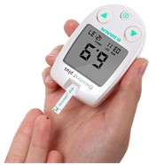
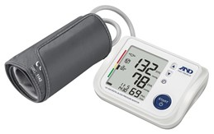
Актуальность проблемы
Проблема –
дешёвых методов экспресс-оценки состояния сосудов в мире
на сегодняшний день не существует
Читающий(ая) эти строки, никогда не измерял(а) и не знает тонус своих сосудов.
Есть глюкометры
Тонус повышен?
в норме?
Есть тонометры
понижен?
Не исключено, что нарушения функции периферических сосудов, в том числе в системе микроциркуляции крови, являются первичными для ряда заболеваний,
и их надо выявлять, но как?
?
А как оценить сосуды?
Узи?
Ангиография?
Микроциркуляторное русло?

Slide 6
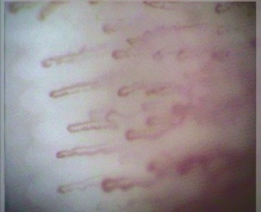
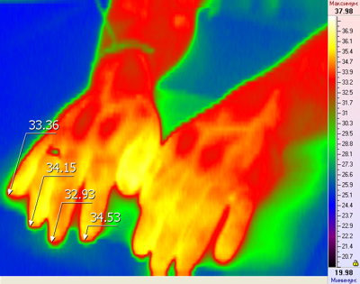
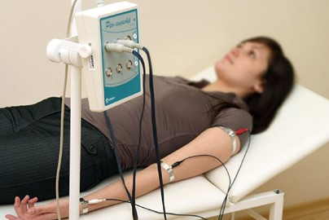
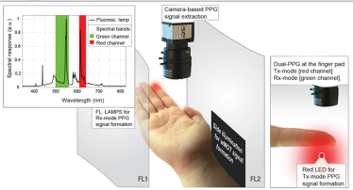
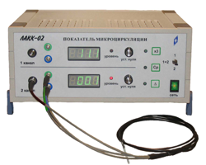
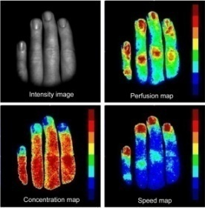
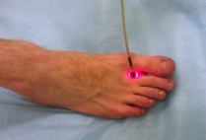
Существующие оптические неинвазивные технологии для исследования системы периферической гемодинамики in vivo:
Недостатки существующих методов
Низкая воспроизводимость.
Большой разброс и вариабельность результатов.
Видео-капилляроскопия (ВК)
Функциональная
термография (_{f}TГ)
Реовазография (РВГ)
Методы показывают различия в группах испытуемых лишь статистически, с большим перекрытием, что исключает персональное диагностическое заключение.
Один параметр «перфузия» слабо информативен для оценки поражений сосудов.
40 лет научных исследований и отсутствие применения в практике
Регистрируемая прибором ЛДФ перфузия, пф.ед.
Регистрируется как
норма, но не норма
норма
Лазерная доплеровская флоуметрия (ЛДФ)
Спекл-контрастная визуализация (СКВ)
Функциональная фото -плетизмография (_{f}ФПГ)
норма легкие средние тяжелые

Slide 7
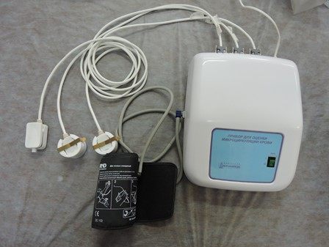
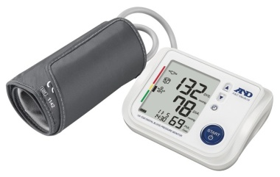
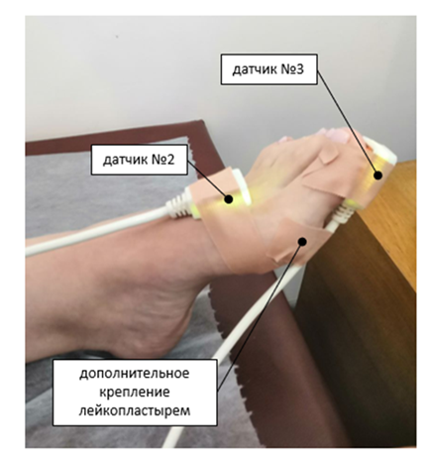
Основные оцениваемые физиологические параметры :
Наше решение
+
+
ФПГ для анализа формы и скорости пульсовой волны
=
НОФФ*
вместо
ЛДФ
Тонометр
– Системное САД, ДАД, ЧСС и пульсовое АД (осциллометрическая тонометрия)
– Периферическое сосудистое сопротивление (формула Лильетранд-Цандера)
– Исходный тонус сосудов на руках и ногах (метод флоуметрии - НОФФ)
– Индекс жесткости артериальной стенки CAVI (тонометр + ФПГ)
– Реактивность системы микроциркуляции (НОФФ + функциональные пробы)
– Скорость распространения пульсовой волны (ФПГ + тонометр)

Slide 8
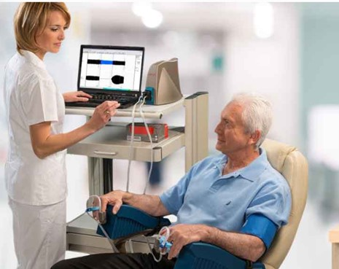
Ключевые преимущества
2
Единственный в мире позволяет в баллах оценить поражение сосудов при сахарном диабете
1
Тонометр с функцией оценки сосудов заменяет:
– Транскутанные оксиметры для сосудистой хирургии (США)
– Прибор объемной сфигмометрии «Vasera» (Япония)
– Прибор оценки эндотелиальной функции сосудов EndoPat (США)
– Приборы измерения микроциркуляци крови «ЛАКК» (РФ)
– Приборы оценки состояния сосудов «Ангиоскан» (РФ)
3
Позволяет в перспективе создать тонометр экспертного класса (повышенной точности)
4
Прост в изготовлении, низкая себестоимость
(25-30 тыс.руб.)

Slide 9
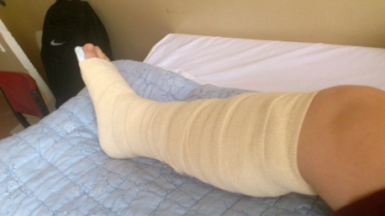
Исследования
– Двуцентровое исследование «случай-контроль» (ГБУЗ МО МОНИКИ им. М. Ф. Владимирского и ФГБУ «НМИЦ им. В. А. Алмазова» 2019-2020 гг.) на 3-х группах пациентов (83 человека) показало общую точность классификации пациентов в 3 группы (пациенты с СДС) более 80%.
– Проспективное исследование (2021г.). Наблюдение 15 пациентов с СД2 на фоне коррекции сахароснижающей терапии показало, что динамика значимого диагностического критерия (ДГ) коррелирует с динамикой уровня гликированного гемоглобина. Направленность изменений совпадала в 12 из 15 изменений (80%).
– Оценка точности выявлений поражений нижних конечностей (2021-2022гг.) показало, что чувствительность и специфичность в диагностике ЗАНК у пациентов с СД составляет 88,6% и 92,8%. Чувствительность и специфичность в выявлении стоп с критической ишемией составляет 78,9% и 94,0%.

Slide 10
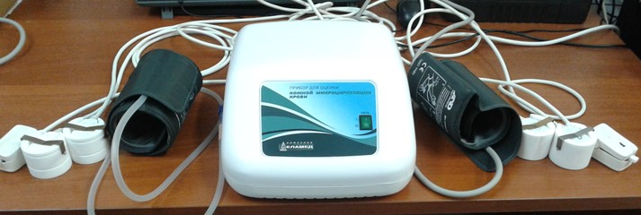
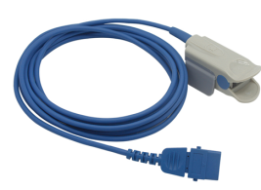
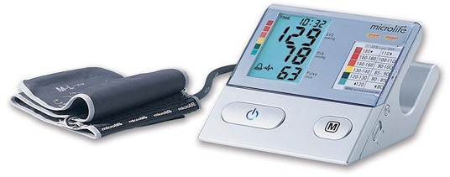
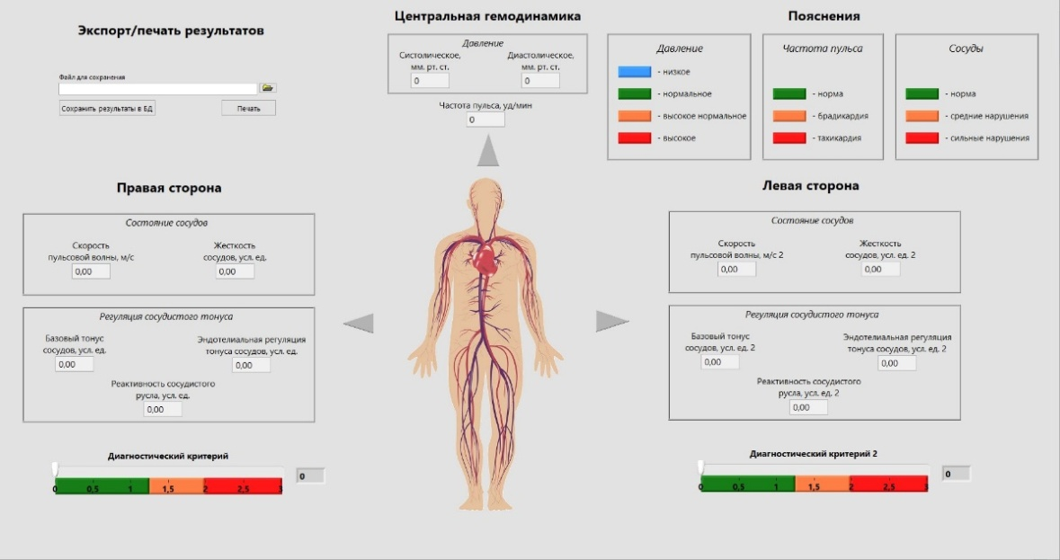
Персональный вариант упрощённый (для одной стороны) для домашнего использования
Две стратегии
Профессиональный вариант, в котором каждый параметр врач может увидеть и проанализировать
Интегральный диагностический критерий выдаётся в цифре по левой и правой стороне тела

Slide 11
Две стратегии = две ЦА
Частные и государственные клиники, больницы, санатории.
Реклама чрез выставки,
профильные конференции,
работа с Министерствами.
Учреждения
здравоохранения
Цена 30-35 тыс.
в будущем
ЦА
100-150 тыс.
старт продаж
Население
Врачи
частной
практики
Пациенты с СД,
АГ, для ЗОЖ.
Семейные врачи,
специалисты , в том числе
для личного пользования.
Реклама через профильные выставки, конференции,
соцсети и сайт.
Реклама и распространение через аптечные сети и маркетплейсы

Slide 12
Анализ рынка персональных приборов
Анализ рынка
Анализ рынка профессиональных приборов
5500 Государственных лечебных учреждений уровня больничного типа и выше
25000 Государственных амбулаторно-поликлинических и санаторно-курортных учреждений
3,5 млн.шт.
Годовой объём продаж тонометров в России по данным компаний исследователей рынка
min
1000 шт
Раздел функциональной диагностики
1-2 млн.шт.
Годовой объём продаж в России часов-гаджетов с функцией «медицинской диагностики» (цена 10-15т.р.)*
min
1000 шт
Врачи частной практики
min
1000 шт
Сосудистая хирургия
*Хотя гаджеты – это игрушки, не медицинские приборы, не средства измерения, и кроме пульса они ничего реально не измеряют

Slide 13
Прогноз эффективности внедрения
На примере сахарного диабета (для Московской области)
Прогнозный эффект 1:
– 25% пациентов за счет собственного видения своей объективной индивидуальной динамики развития осложнений улучшат приверженность лечению и снизят свой гликированный гемоглобин (HbA1c) в среднем на 0,5%. Это даст экономический эффект экономии средств здравоохранения области (220000*0,25*7500)
≈ 400 млн. руб. в год.
Прогнозный эффект 2:
– вновь выявляемые пациенты с СД за счет собственного видения своей объективной индивидуальной динамики развития осложнений и за счет более раннего скринингового выявления осложнений раньше начнут лечение и раньше улучшат приверженность лечению, что снизит на 25% количество серьезных осложнений СД. Это даст экономический эффект экономии средств здравоохранения области (20000*0,25*0,25*100000) ≈ 125 млн. руб. в год.
1. Во развитых странах мира на сахарный диабет (СД) затрачивается в год порядка 10-12% бюджета здравоохранения страны *. Для Московской области (МО) в 2023 г. это порядка 12-15 млрд. руб.
2. По данным регистра СД в Московской области около 220 тыс. пациентов с диагностированным СД типа 2, и ежегодно регистрируют около 20 тыс. новых случаев СД (≈9%). Затраты на одного обычного пациента с СД - примерно 50 тыс. руб. в год.
3. Наличие осложнений СД, которые развиваются по данным международных исследований в течение 5 лет у 20-30% пациентов с СД, приводит к трехкратному увеличению медицинских затрат на пациента (Для МО - до 150 тыс. рублей на пациента в год для лечения осложнений^{*)}).
4. Возможно снижение общих затрат на лечение на пациента в год ≈ на 15 тыс. руб. при снижении HbA1c на 1 % за счет повышения мотивации пациентов к поддержанию целевых уровней HbA1c.
5. Возможно снижение общих затрат на лечение на пациента в год за счет снижения числа осложнений.
* Дедов И.И. и др. Сахарный диабет как экономическая проблема в Российской Федерации. //Сахарный диабет. 2016. Т. 19. №. 1. С.30-43.

Slide 14
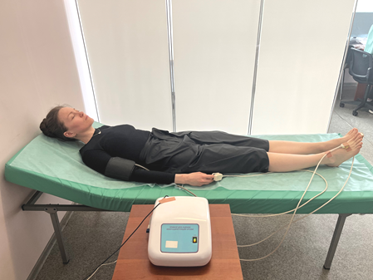
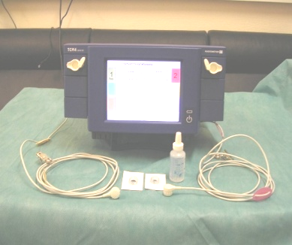
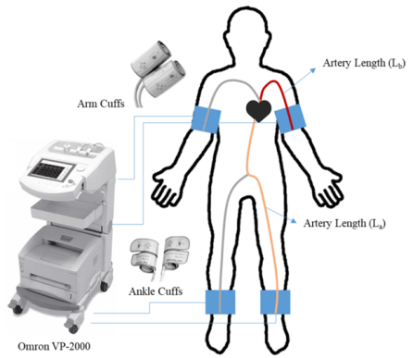
Прогноз эффективности внедрения
На примере импортозамещения
Новый прибор
ТКО Somanetics
Цена прибора (двухканального)
– 2,4 млн. руб.
Стоимость расх. материалов
– 760 руб./пац.
Стоимость оснащения МО*
– 2,88 млрд. руб.
Omron VP-1000/2000
Цена прибора (двухканального)
– 1,4 млн. руб.
Стоимость расх. материалов
– 100 руб./пац.
Стоимость оснащения МО*
– 1,68 млрд. руб.
Цена прибора (двухканального)
– 0, 15 млн. руб.
Стоимость расх. материалов
– 50 руб./пац.
Стоимость оснащения МО*
– 0,18 млрд. руб.
* Рассчитано на 1200 амбулаторно-поликлинических организаций МО (данные Росстата по МО за 2021г.)

Slide 15
График работ по проекту
2023-2025 гг.
Выигран грант РНФ на исследования по направлению тонометра экспертного уровня в размере 3 млн. руб. на 2 года.
Клиентские сегменты:
– клиники;
– санатории;
– массажисты;
– SPA;
– спортсмены;
– военные;
– потребители: мужчины и женщины 40+
2022-2023 гг.
Выиграны два микрогранта фонда Сколково общим объемом 1,7 млн. руб.
2022 год
АО ЕЛАМЕД вышел из проекта в связи с объявлением СВО. На проект выделены собственные средства ООО «ОДС-МЕД» в размере 0,5 млн. руб.
Ценности:
– здоровье и здоровый образ жизни;
– удобство;
– экономия
2018-2022 гг.
Проект поддержан АО «ЕЛАМЕД». Как индустриальный партнер, компания ЕЛАМЕД вложила в проект порядка 20 млн. руб. и создала с командой от ООО «ОДС-МЕД» новые улучшенные 5 образцов приборов (имеющиеся сейчас прототипы). Также АО ЕЛАМЕД были профинансированы 2-летние и 2-центровые НКИ параллельно в МОНИКИ им. М.Ф.Владимирского в Москве и в НМИЦ им. Алмазова в г. Санкт-Петербург.
2016-2017 гг.
Проект поддержан грантами Московской области и Фонда «Сколково». Получено финансирование на НИОКР порядка 5 млн. руб. на 2 года. Создан рабочий макет прибора-тонометра. Проведены в МОНИКИ первые пилотные научно-клинические исследования (НКИ). Подтверждена концепция прибора и заявляемые диагностические возможности.

Slide 16
Ключевые метрики проекта
– Комплектующие и материалы 16 т. р.
– Сборка, настройка 6 т. р.
– Упаковка 0.5 т. р.
– Накл. расходы 2.5 т. р.
Прибыль
Цели текущего этапа –
50
тыс.руб.
Профессиональная версия 6-канального прибора
Себестоимость
1 прибора
Технические, токсикологические, клинические испытания
25
тыс.руб.
Регистрационное удостоверение Росздравнадзора
100
тыс.
руб.
Финансовые затраты на минимальный вариант –
Продажа
30 млн. руб.
Срок реализации –
2,5-3 года
Окупаемость затрат
от продажи
600 шт.
1,5-2 года на финальную ОКР (КД, ПД и ТД, образцы, подготовка производства)
0,5 года на приемочные испытания и подготовку регистрационного досье
0,5 года на регистрацию прибора в Росздравнадзоре

Slide 17
Преимущества и риски
+ Новая многопрофильная технология, будет независимо развиваться во всем мире
+ Большая глубина проработки проекта, рабочие прототипы, финальная стадия
+ Потенциал роста и развития (тонометр экспертного класса, рынок для населения)
+ Наличие кооперации разработчиков и врачей (МОНИКИ им. М.Ф. Владимирского)
+ Достаточная известность проекта в стране (5 лет), наличие медицинских публикаций
+ Наличие в проекте участника Центра «Сколково» (ООО «ОДС-МЕД»)
+ Наличие прав патентообладателя, которые могут быть переданы ИП
– Риск отсутствия необходимых импортных комплектующих, рост цен
– Риск длительной окупаемости из-за снижения затрат на здравоохранение
– Риск слабой востребованности из-за незнания продукта и/или его плохого качества
– Риск неполучения РУ в заданные сроки (изменение правил, отсутствие аналогов)

Slide 18
Ключевые этапы проекта
Клиентские сегменты:
– клиники;
– санатории;
– массажисты;
– SPA;
– спортсмены;
– военные;
– потребители: мужчины и женщины 40+
2027 год
Подготовка к регистрации в Росздравнадзоре. Окончание испытаний, подготовка регистрационного досье. Получение РУ.
2026 год
Проведение предварительных испытаний. Доработка по результатам. Подготовка к испытаниям для сертификации средств измерения.
IV кв. 2025 г.
Создание опытных образцов. Подготовка оснастки, ПО, изготовление пресс-форм, контрольно-измерительной аппаратуры и комплектующих.
II кв. 2025 г.
Создание ТЗ по проекту. Подготовка КД и ТД. Подготовка ТУ, документов на ПО, комплектацию и оснастку.
I кв. 2025 г.
План работ по проекту, определение облика прибора.

Slide 19
Команда проекта
Скиба
Наталья Дмитриевна
Генеральный директор.
Лапитан
Денис Григорьевич
Рогаткин
Дмитрий Алексеевич
Глазков
Алексей Андреевич
Управление компанией и проектом, маркетинг и коммерциализация результатов проекта в перспективе.
Ведущий инженер проекта, соавтор патента.
Автор идеи и патента.
Руководитель научной медицинской группы.
Решение инженерно-технических вопросов конструкции прибора, проведение технических исследований и испытаний.
Общая научная идеология, взаимодействие с партнёрами и медицинским сообществом.
Научно-клинические медицинские исследования и испытания, апробация результатов научных исследований.
Научно-технические разработки, технический дизайн, стаж 15 лет.
Доктор технических наук, ведущий российский учёный в области медицинской физики, медицинской диагностики и оптико-электронных медицинских приборов, стаж 30 лет.
Дополнительное образование бухгалтерия и финансы. Выпускница акселерационной программы МБМ и Преакселератора Сколково.
Кандидат технических наук, научный сотрудник МОНИКИ, ведущий инженер «ОДС-МЕД», стаж 10 лет.
Врач, кандидат медицинских наук, научный сотрудник МОНИКИ, стаж 30 лет.

Slide 20
Для инвесторов
Внедрение в МО, обучение врачей, проработка новых областей применения и диагностических критериев. Реклама на научном уровне (статьи, конференции,
методические
рекомендации)
Наш проект имеет высокую степень проработки и находится
на финальной стадии.
Есть – команда проекта,
– продуманная стратегия развития ,
– идеи применения прибора и технологии
в практической медицине.
ГБУЗ МО МОНИКИ им.
М.Ф. Владимирского
Реклама,
реализация приборов, сервисное обслуживание, усовершенствование и модернизация
В первую очередь ищем индустриального партнёра, заинтересованного в долгосрочном сотрудничестве, но готовы рассмотреть и другие инвестиционные предложения.
Возможна передача прав на патенты
будущему ИП.
ООО «ОДС-МЕД»
Производство, ремонт, реализация больших партий приборов, снижение себестоимости
?

